Slide 1
Технические средства ИТ

Slide 2
3D Принтер
3D-принтер — это периферийное устройство, использующее метод послойного создания физического объекта по цифровой 3D-модели. В зарубежной литературе данный тип устройств также именуют фабберами, а процесс трехмерной печати — быстрым прототипированием (Rapid Prototyping)
3D-печать может осуществляться разными способами и с использованием различных материалов, но в основе любого из них лежит принцип послойного создания (выращивания) твёрдого объекта.

Slide 3
Технологии, применяемые для создания слоев
Лазерная:
Лазерная стереолитография — ультрафиолетовый лазер постепенно, пиксель за пикселем, засвечивает жидкий фотополимер, либо фотополимер засвечивается ультрафиолетовой лампой через фотошаблон, меняющийся с новым слоем. При этом жидкий полимер затвердевает и превращается в достаточно прочный пластик.
Лазерное сплавление (англ. melting) — при этом лазер сплавляет порошок из металла или пластика, слой за слоем, в контур будущей детали.
Ламинирование — деталь создаётся из большого количества слоёв рабочего материала, которые постепенно накладываются друг на друга и склеиваются, при этом лазер вырезает в каждом контуре сечения будущей детали.
Струйная:
Застывание материала при охлаждении — раздаточная головка выдавливает на охлаждаемую платформу-основу капли разогретого термопластика. Капли быстро застывают и слипаются друг с другом, формируя слои будущего объекта.
Полимеризация фотополимерного пластика под действием ультрафиолетовой лампы — способ похож на предыдущий, но пластик твердеет под действием ультрафиолета.
Склеивание или спекание порошкообразного материала — похоже на лазерное спекание, только порошковая основа (подчас на основе измельчённой бумаги или целлюлозы) склеивается жидким (иногда клеющим) веществом, поступающим из струйной головки. При этом можно воспроизвести окраску детали, используя вещества различных цветов. Существуют образцы 3D-принтеров, использующих головки струйных принтеров.
Густые керамические смеси тоже применяются в качестве самоотверждаемого материала для 3D-печати крупных архитектурных моделей.
Биопринтеры — ранние экспериментальные установки, в которых печать 3D-структуры будущего объекта (органа для пересадки) производится каплями, содержащими живые клетки. Далее деление, рост и модификации клеток обеспечивает окончательное формирование объекта.

Slide 4
Также применяются различные технологии позиционирования печатающей головки:
Декартова, когда в конструкции используются три взаимно-перпендикулярные направляющие, вдоль каждой из которых двигается либо печатающая головка, либо основание модели.
При помощи трёх параллелограммов, когда три радиально-симметрично расположенных двигателя согласованно смещают основания трёх параллелограммов, прикреплённых к печатающей головке (см. статью Дельта-робот).
Автономная, когда печатающая головка размещена на собственном шасси, и эта конструкция передвигается целиком за счёт какого-либо движителя, приводящего шасси в движение.
Ручная, когда печатающая головка выполнена в виде ручки/карандаша, и пользователь сам подносит её в то место пространства, куда считает нужным добавить выделяемый из наконечника быстро затвердевающий материал. Назван такой прибор «3D-ручка», и к 3D-принтерам может быть отнесён с известной натяжкой. Существуют варианты с использованием термополимера, застывающего при охлаждении, и с использованием фотополимера, отверждаемого ультрафиолетом

Slide 5
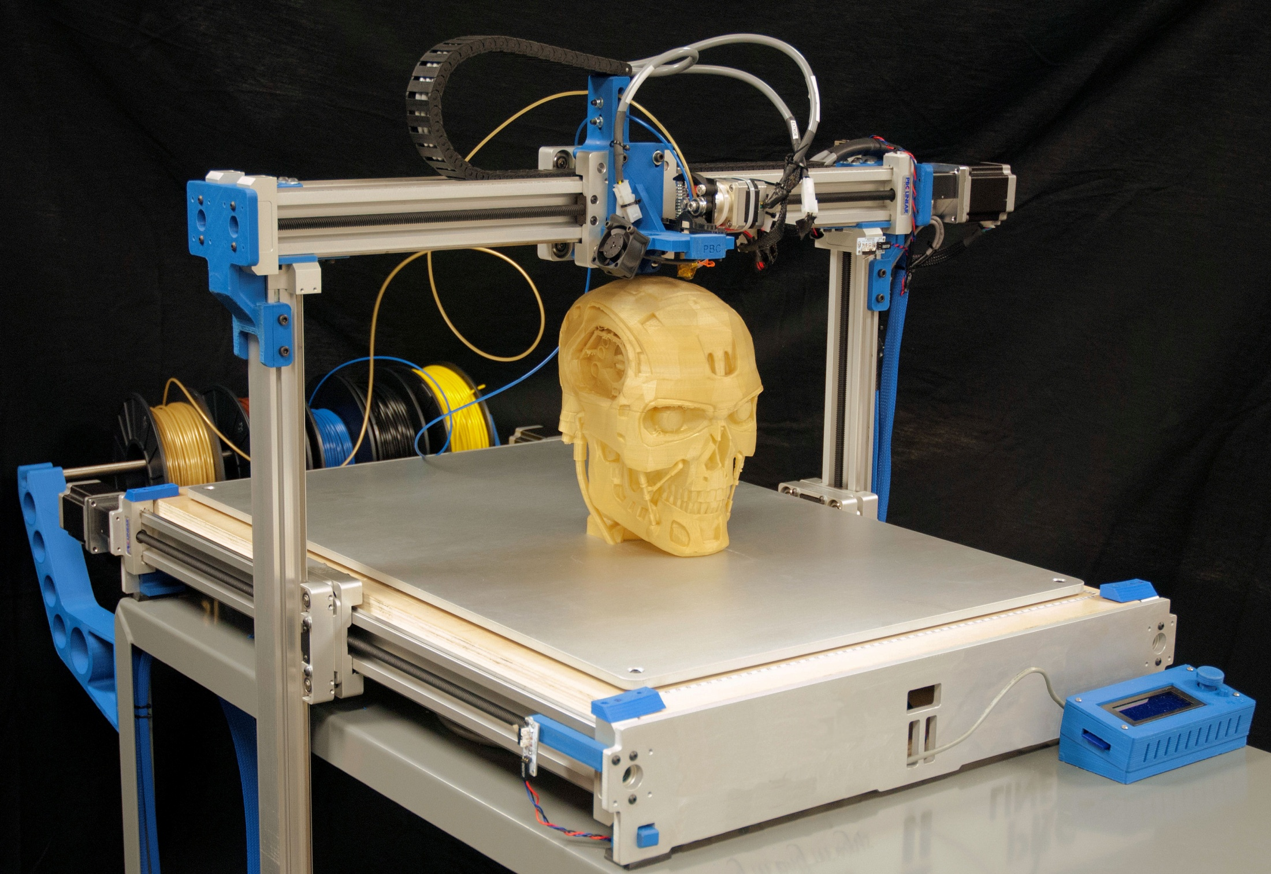

Slide 6
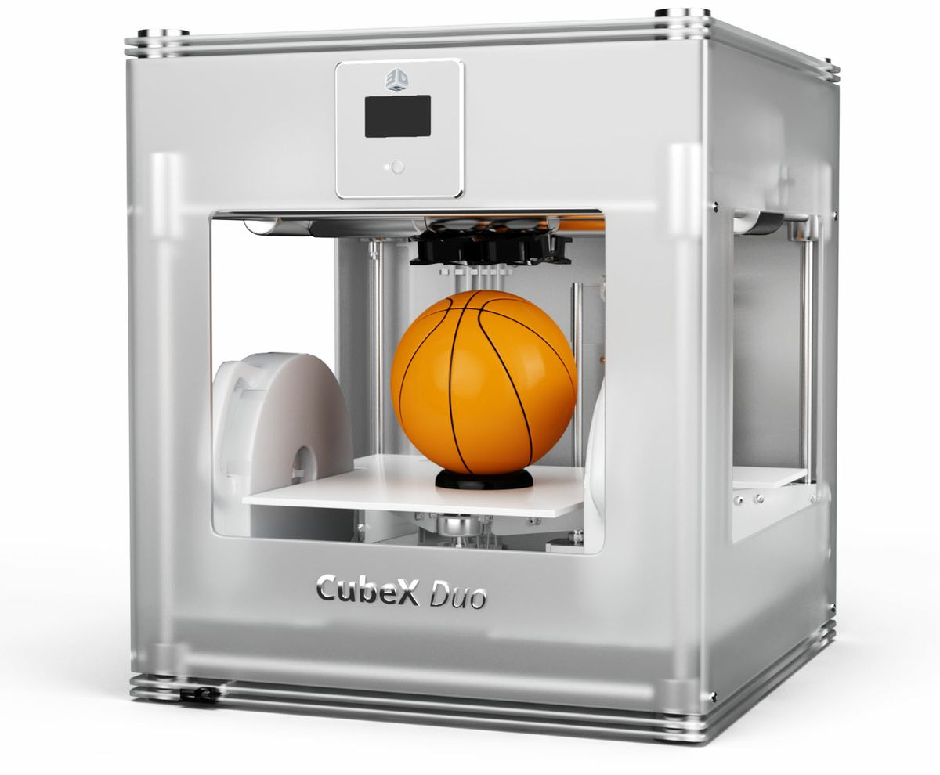

Slide 7
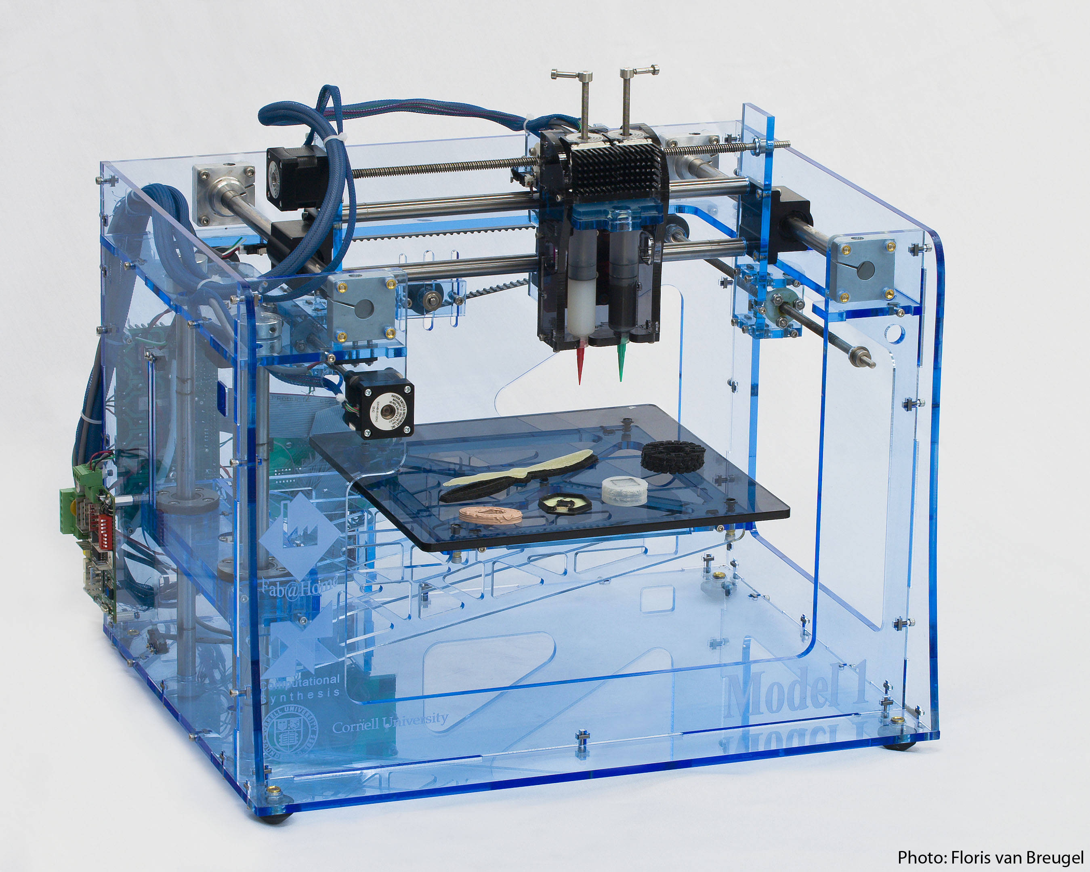

Slide 8
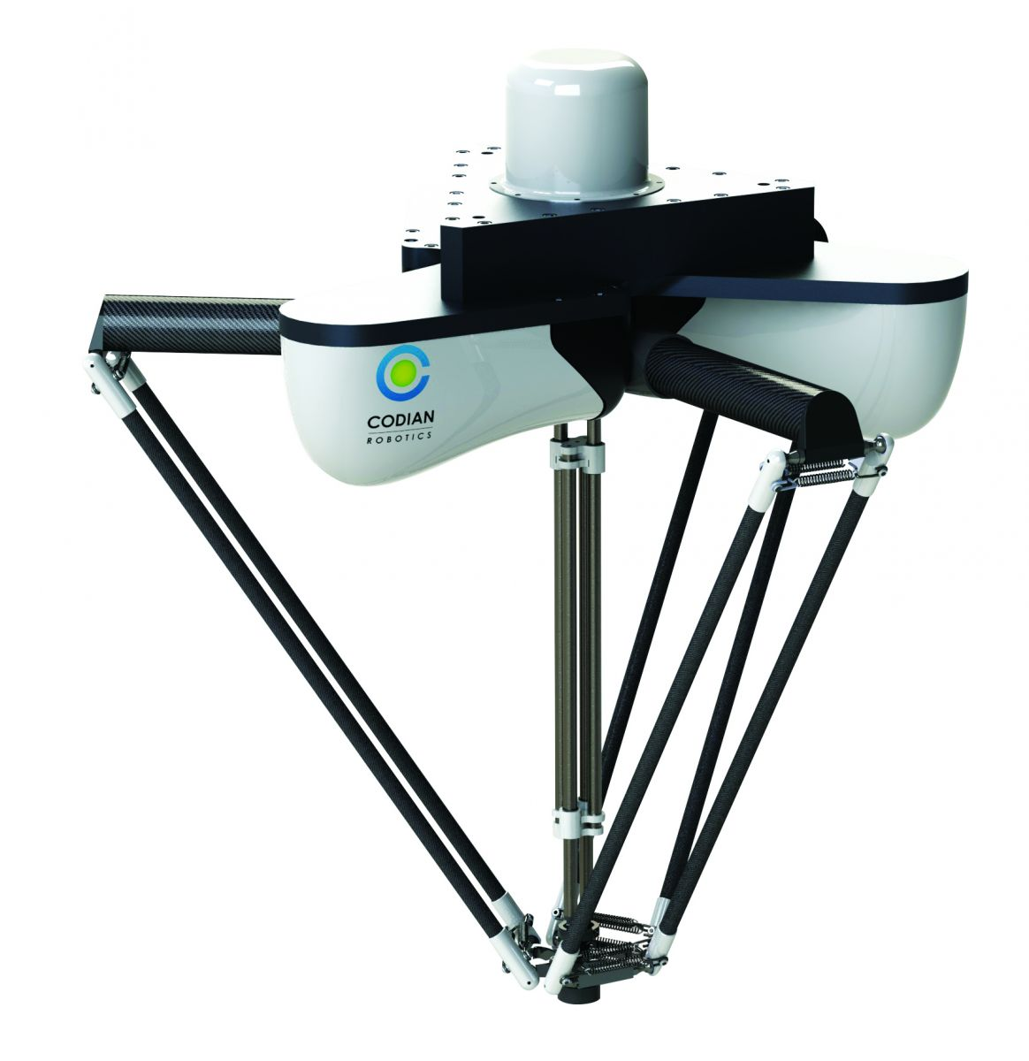

Slide 9
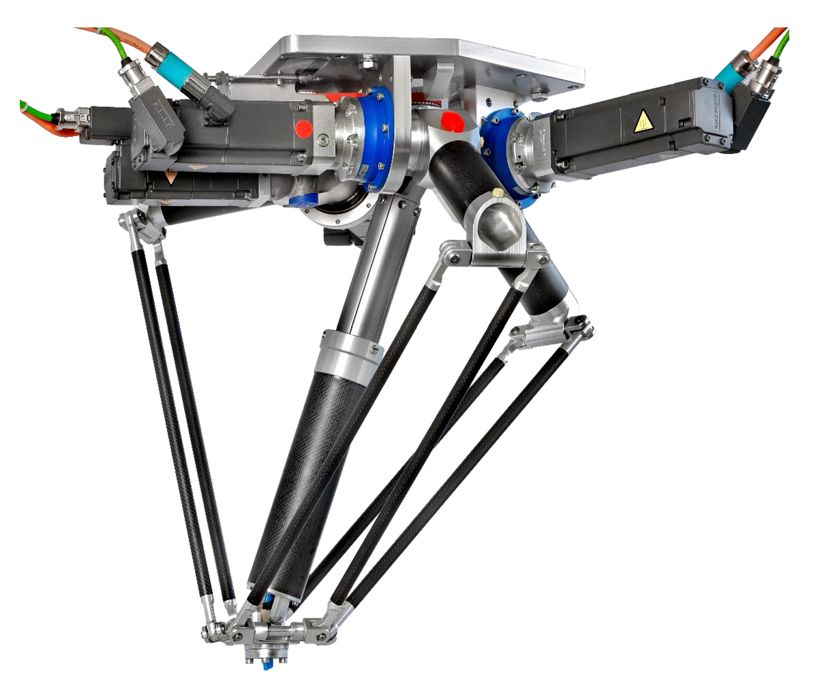

Slide 10
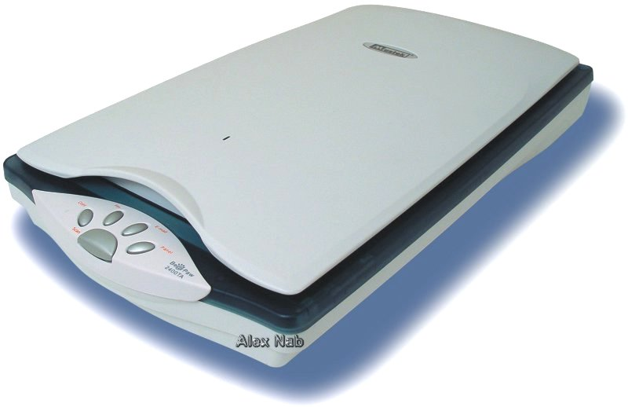
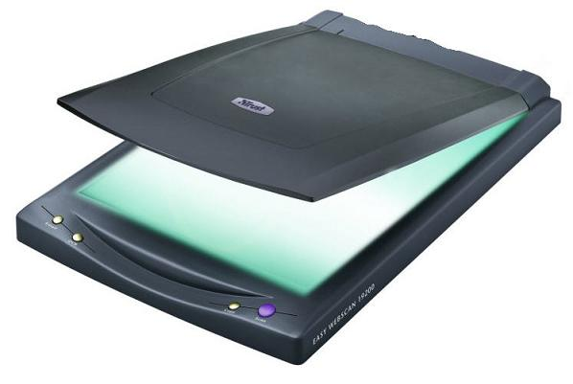
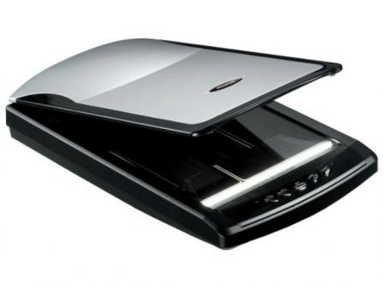
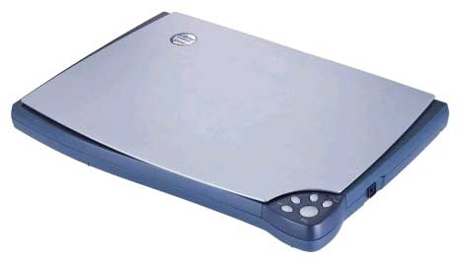
Ска́нер (англ. scanner) — устройство, выполняющее считывание расположенного на плоском носителе (чаще всего бумаге) изображения для передачи информации на расстояние или для преобразования его в цифровой формат.
Во время сканирования при помощи АЦП создаётся цифровое описание изображения внешнего для ЭВМ образа объекта, которое затем передаётся посредством системы ввода-вывода в ЭВМ.

Slide 11
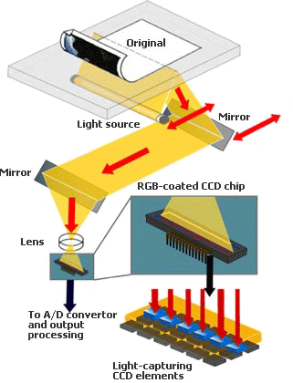
Бывают ручные, рулонные (англ. Sheet-Feed), планшетные и проекционные сканеры. Разновидностью проекционных сканеров являются слайд-сканеры, предназначенные для сканирования фотоплёнок. В высококачественной полиграфии применяются барабанные сканеры, в которых в качестве светочувствительного элемента используется фотоэлектронный умножитель (ФЭУ).
Принцип работы однопроходного планшетного сканера состоит в том, что вдоль сканируемого изображения, расположенного на прозрачном неподвижном стекле, движется сканирующая каретка с источником света. Отражённый свет через оптическую систему сканера (состоящую из объектива и зеркал или призмы) попадает на 3 расположенных параллельно друг другу фоточувствительных полупроводниковых элемента на основе ПЗС, каждый из которых принимает информацию о компонентах изображения.

Slide 12
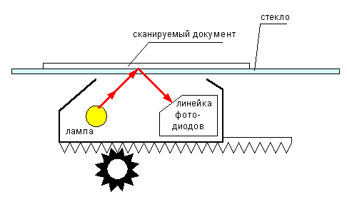

Slide 13
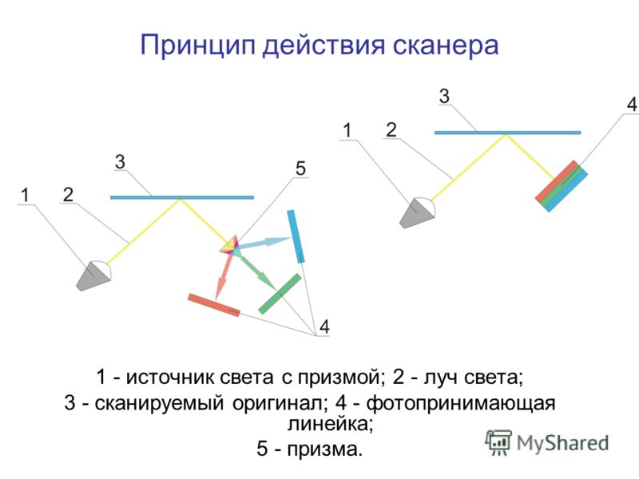

Slide 14
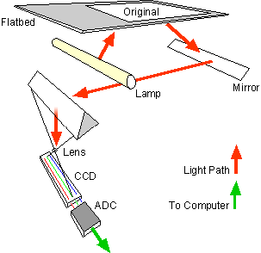
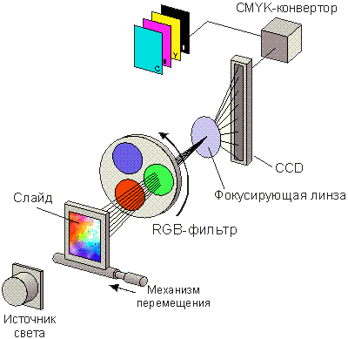

Slide 15
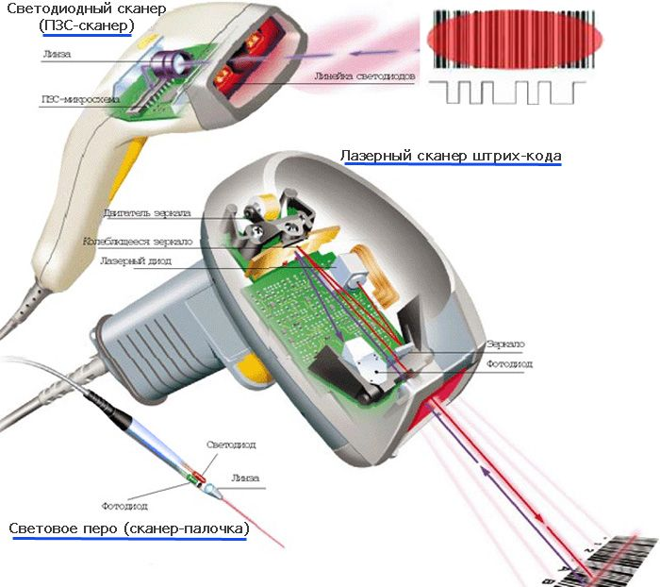

Slide 16
3D-сканер — периферийное устройство, анализирующее физический объект и на основе полученных данных создающее его 3D-модель.
3D-сканеры делятся на два типа по методу сканирования:
Контактный, такой метод основывается на непосредственном контакте сканера с исследуемым объектом.
Бесконтактный
Неконтактные устройства в свою очередь можно разделить на две отдельные категории:
Активные сканеры
Пассивные сканеры
Активные сканеры излучают на объект некоторые направленные волны (чаще всего свет, луч лазера) и обнаруживают его отражение для анализа. Возможные типы используемого излучения включают свет, ультразвук или рентгеновские лучи.
Пассивные сканеры не излучают ничего на объект, а вместо этого полагаются на обнаружение отраженного окружающего излучения. Большинство сканеров такого типа обнаруживает видимый свет — легкодоступное окружающее излучение.
Полученные методом сканирования 3D-модели в дальнейшем могут быть обработаны средствами САПР и, в дальнейшем, могут использоваться для разработки технологии изготовления (CAM) и инженерных расчётов (CAE). Для вывода 3D-моделей могут использоваться такие средства, как 3D-монитор, 3D-принтер или фрезерный станок с поддержкой G-кода.

Slide 17
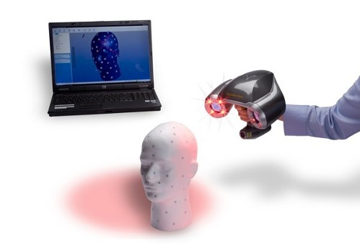

Slide 18
Флеш-память (англ. flash memory) — разновидность полупроводниковой технологии электрически перепрограммируемой памяти (EEPROM). Это же слово используется в электронной схемотехнике для обозначения технологически законченных решений постоянных запоминающих устройств в виде микросхем на базе этой полупроводниковой технологии. В быту это словосочетание закрепилось за широким классом твердотельных устройств хранения информации.
Благодаря компактности, дешевизне, механической прочности, большому объёму, скорости работы и низкому энергопотреблению, флеш-память широко используется в цифровых портативных устройствах и носителях информации. Серьёзным недостатком данной технологии является ограниченный срок эксплуатации носителей, а также чувствительность к электростатическому разряду.

Slide 19
Предшественниками технологии флеш-памяти можно считать ультрафиолетово стираемые постоянные запоминающие устройства (EPROM) и электрически стираемые ПЗУ (EEPROM). Эти приборы также имели матрицу транзисторов с плавающим затвором, в которых инжекция электронов в плавающий затвор («запись») осуществлялась созданием большой напряженности электрического поля в тонком диэлектрике. Однако площадь разводки компонентов в матрице резко увеличивалась, если требовалось создать поле обратной напряжённости для снятия электронов с плавающего затвора («стирания»). Поэтому и возникло два класса устройств: в одном случае жертвовали цепями стирания, получая память высокой плотности с однократной записью, а в другом случае делали полнофункциональное устройство с гораздо меньшей ёмкостью.
Соответственно усилия инженеров были направлены на решение проблемы плотности компоновки цепей стирания. Они увенчались успехом изобретением инженера компании Toshiba Фудзио Масуокой в 1984 году. Название «флеш» было придумано также в Toshiba коллегой Фудзио, Сёдзи Ариидзуми, потому что процесс стирания содержимого памяти ему напомнил фотовспышку (англ. flash). Масуока представил свою разработку на IEEE 1984 International Electron Devices Meeting (IEDM), проходившей в Сан-Франциско, Калифорния.
В 1988 году Intel выпустила первый коммерческий флеш-чип NOR-типа.
NAND-тип флеш-памяти был анонсирован Toshiba в 1989 году на International Solid-State Circuits Conference.

Slide 20
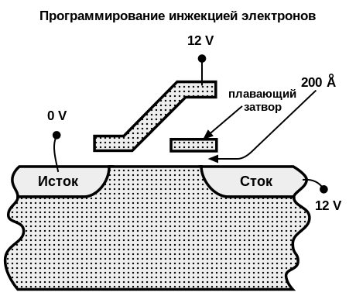

Принцип работы полупроводниковой технологии флеш-памяти основан на изменении и регистрации электрического заряда в изолированной области («кармане») полупроводниковой структуры.
Изменение заряда («запись» и «стирание») производится приложением между затвором и истоком большого потенциала, чтобы напряженность электрического поля в тонком диэлектрике между каналом транзистора и карманом оказалась достаточна для возникновения туннельного эффекта. Для усиления эффекта туннелирования электронов в карман при записи применяется небольшое ускорение электронов путём пропускания тока через канал полевого транзистора (явление инжекции горячих носителей).
Чтение выполняется полевым транзистором, для которого карман выполняет функцию затвора. Потенциал плавающего затвора изменяет пороговые характеристики транзистора, что и регистрируется цепями чтения.
Эта конструкция снабжается элементами, которые позволяют ей работать в большом массиве таких же ячеек.

Slide 21
NOR- и NAND-приборы
Различаются методом соединения ячеек в массив и алгоритмами чтения-записи.
Конструкция NOR использует классическую двумерную матрицу проводников, в которой на пересечении строк и столбцов установлено по одной ячейке. При этом проводник строк подключался к стоку транзистора, а столбцов — ко второму затвору. Исток подключался к общей для всех подложке. В такой конструкции было легко считать состояние конкретного транзистора, подав положительное напряжение на один столбец и одну строку.
Конструкция NAND — трёхмерный массив. В основе та же самая матрица, что и в NOR, но вместо одного транзистора в каждом пересечении устанавливается столбец из последовательно включенных ячеек. В такой конструкции получается много затворных цепей в одном пересечении. Плотность компоновки можно резко увеличить (ведь к одной ячейке в столбце подходит только один проводник затвора), однако алгоритм доступа к ячейкам для чтения и записи заметно усложняется.
Технология NOR позволяет получить быстрый доступ индивидуально к каждой ячейке, однако площадь ячейки велика. Наоборот, NAND имеют малую площадь ячейки, но относительно длительный доступ сразу к большой группе ячеек. Соответственно, различается область применения: NOR используется как непосредственная память программ микропроцессоров и для хранения небольших вспомогательных данных.
Названия NOR и NAND произошли от ассоциации схемы включения ячеек в массив со схемотехникой микросхем КМОП-логики.

Slide 22
SLC- и MLC-приборы
Различают приборы, в которых элементарная ячейка хранит один бит информации и несколько бит. В однобитовых ячейках различают только два уровня заряда на плавающем затворе. Такие ячейки называют одноуровневыми (single-level cell, SLC). В многобитовых ячейках различают больше уровней заряда; их называют многоуровневыми (multi-level cell, MLC). MLC-приборы дешевле и более ёмки, чем SLC-приборы, однако имеют более высокое время доступа и примерно на порядок меньшее максимальное количество перезаписей.
Обычно под MLC понимают память с 4 уровнями заряда (2 бита) на каждую ячейку. Более дешевую в пересчете на объём память с 8 уровнями (3 бита) чаще называют TLC (Triple Level Cell) или 3bit MLC (MLC-3). Существуют экспериментальные устройства с 16 уровнями на ячейку (4 бита), 16LC или QLC, однако с уменьшением техпроцесса их массовое производство маловероятно из-за чрезвычайно низкой надежности хранения.

Slide 23
Запись и чтение ячеек различаются в энергопотреблении: устройства флеш-памяти потребляют большой ток при записи для формирования высоких напряжений, тогда как при чтении затраты энергии относительно малы.
Ресурс записи
Изменение заряда сопряжено с накоплением необратимых изменений в структуре и потому количество записей для ячейки флеш-памяти ограничено. Типичные количества циклов стирания-записи составляют от десятков и сотен тысяч до тысячи или менее, в зависимости от типа памяти и технологического процесса. Гарантированный ресурс значительно более низок при хранении нескольких бит в ячейке (MLC и TLC) и при использовании техпроцессов класса "30 нм" и более современных.

Slide 24
Срок хранения данных
Изоляция кармана неидеальна, заряд постепенно изменяется. Срок хранения заряда, заявляемый большинством производителей для бытовых изделий, не превышает 10—20 лет, хотя гарантия на носители дается не более чем на 5 лет. При этом память MLC имеет меньшие сроки, чем SLC.
Специфические внешние условия, например, повышенные температуры или радиационное облучение (гамма-радиация и частицы высоких энергий), могут катастрофически сократить срок хранения данных.
У современных микросхем NAND при чтении возможно повреждение данных на соседних страницах в пределах блока. Осуществление большого числа (сотни тысяч и более) операций чтения без перезаписи может ускорить возникновение ошибки.
По данным Dell, длительность хранения данных на SSD, отключенных от питания, сильно зависит от количества прошедших циклов перезаписи (P/E) и от типа флеш-памяти и в худших случаях может составлять 3—6 месяцев

Slide 25
CD-ROM
CD-ROM (англ. Compact Disc Read-Only Memory, читается: «сиди́-ром») — разновидность компакт-дисков с записанными на них данными, доступными только для чтения (read-only memory — память «только для чтения»). CD-ROM — доработанная версия CD-DA (диска для хранения аудиозаписей), позволяющая хранить на нём прочие цифровые данные (физически от первого ничем не отличается, изменён только формат записываемых данных). Позже были разработаны версии с возможностью как однократной записи (CD-R), так и многократной перезаписи (CD-RW) информации на диск. Дальнейшим развитием CD-ROM-дисков стали диски DVD-ROM.
Диски CD-ROM — популярное и самое дешёвое средство для распространения программного обеспечения, компьютерных игр, мультимедиа и прочих данных. CD-ROM (а позднее и DVD-ROM) стал основным носителем для переноса информации между компьютерами, вытеснив с этой роли флоппи-диск (сейчас он уступает эту роль более перспективным твердотельным носителям).
Формат записи на CD-ROM также предусматривает запись на один диск информации смешанного содержания — одновременно как компьютерных данных (файлы, ПО, чтение доступно только на компьютере), так и аудиозаписей (воспроизводимых на обычном проигрывателе аудио компакт-дисков), видео, текстов и картинок. Такие диски, в зависимости от порядка следования данных, называются усовершенствованными (англ. Enhanced CD) либо Mixed-Mode CD.
Зачастую термин CD-ROM ошибочно используют для обозначения самих приводов (устройств) для чтения этих дисков (правильно — CD-ROM Drive, CD-привод).

Slide 26
Компакт-диск представляет собой поликарбонатную подложку толщиной 1,2 мм, покрытую тончайшим слоем металла (алюминий, золото, серебро и др.) и защитным слоем лака, на котором обычно наносится графическое представление содержания диска. Принцип считывания через подложку был принят, поскольку позволяет весьма просто и эффективно осуществить защиту информационной структуры и удалить её от внешней поверхности диска. Диаметр пучка на внешней поверхности диска составляет порядка 0,7 мм, что повышает помехоустойчивость системы к пыли и царапинам. Кроме того, на внешней поверхности имеется кольцевой выступ высотой 0,2 мм, позволяющий диску, положенному на ровную поверхность, не касаться этой поверхности. В центре диска расположено отверстие диаметром 15 мм. Вес диска без коробки составляет приблизительно 15,7 г. Вес диска в обычной (не «slim») коробке приблизительно равен 74 г.
Компакт-диски имеют в диаметре 12 см и изначально вмещали до 650 Мбайт информации. Однако, начиная приблизительно с 2000 года, всё большее распространение стали получать диски объёмом 700 Мбайт, впоследствии полностью вытеснившие диск объёмом 650 Мбайт.

Slide 27
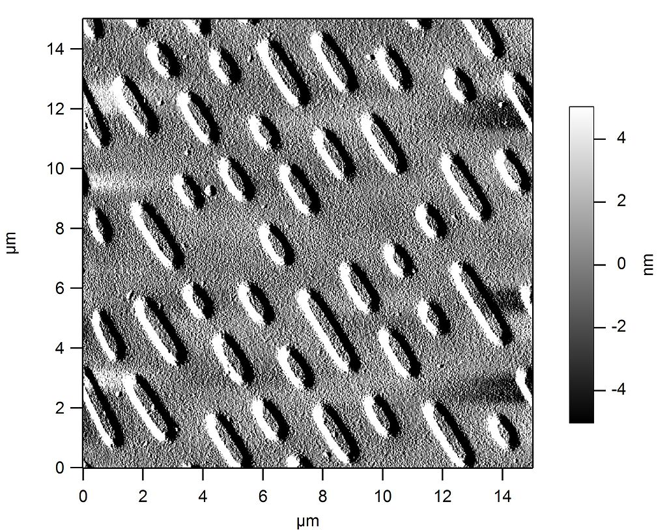
Информация на диске записывается в виде спиральной дорожки так называемых питов (углублений), выдавленных в поликарбонатной основе. Каждый пит имеет примерно 100 нм в глубину и 500 нм в ширину. Длина пита варьируется от 850 нм до 3,5 мкм. Промежутки между питами называются лендом. Шаг дорожек в спирали составляет 1,6 мкм.

Slide 28
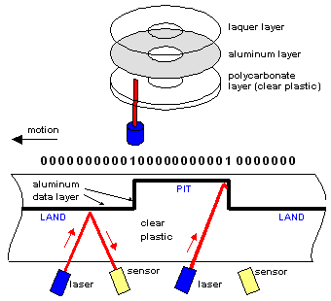

Slide 29
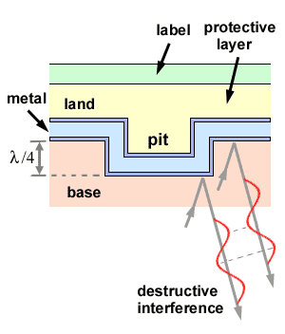

Slide 30
CD-RW является дальнейшим логическим развитием записываемого лазерного компакт-диска CD-R, однако, в отличие от него, позволяет многократно перезаписывать данные. Этот формат был представлен в 1997 году и в процессе разработки назывался CD-Erasable (CD-E, Стираемый Компакт-Диск). CD-RW во многом похож на CD-R, но его записывающий слой изготавливается из специального сплава халькогенидов, который при нагреве выше температуры плавления переходит из кристаллического агрегатного состояния в аморфное.

Slide 31
Основным условием образования стекловидных состояний, в том числе металлов, является охлаждение, настолько быстрое, что атомы не успевают занять отведённые им места в кристаллических ячейках и «замирают» как попало, когда тепловая релаксация атомов сопоставима или становится меньше межатомных расстояний. При толщине активного слоя оптического диска в 0,1 мкм создать условия для сверхбыстрого охлаждения не трудно. Полный цикл: запись — многократное воспроизведение — стирание — новая запись выглядит следующим образом. Подогревая лазером, рабочий слой оптического диска, находящийся в кристаллическом состоянии, переводят в расплав. За счёт быстрой диффузии тепла в подложку расплав быстро охлаждается и переходит в фазу стекла. Кристаллическому и стеклообразному состояниям присущи разные диэлектрическая проницаемость, коэффициент отражения, а следовательно, и интенсивность отраженного света, которая и несёт информацию о записи на диске. Считывание производится при пониженной интенсивности излучения лазера, не влияющей на фазовые переходы. Для новой записи необходимо вернуть рабочий слой в исходное кристаллическое состояние. Для этого используется двухступенчатая модуляция (короткий мощный импульс для расплава активного слоя и длинный импульс для постепенного охлаждения вещества) мощности лазера. Перегрев замедлит процесс диффузии тепла и создаст условия для возврата в кристаллическую фазу. Активный слой обычно изготовляют из халькогенидного стекла — сплава серебра (Ag), индия (In), сурьмы (Sb) и теллура (Te).

